Slide 1
プレスリリース
2010年4月20日
報道関係 各位
携帯電話にかざすだけで名刺が送れる
Co2も廃棄物も出さないカーボンオフセット付きデジタル名刺
「Smart Biz」サービス開始
きずなクラフト株式会社
エコマーケティングの支援を行うきずなクラフト株式会社（本社：東京都東久留米市、代表取締役：濱川智:http://kizunacraft.co.jp ）は、カーボンオフセットプロバイダーのジーコンシャス株式会社（本社：東京都渋谷区、代表取締役：井手敏和）と業務提携し、専用端末をかざすだけで自分の名刺を相手の携帯電話に送ることができるカーボンオフセット付きデジタル名刺サービス「Smart Biz」の提供を2010年4月20日から開始します。
■Smart Biz専用Webサイト
http://kizunacraft.co.jp/smart/
Smart Bizはジーコンシャス社が保有するCo2クレジットを利用したカーボンオフセット付きサービスで、１アカウント（利用）あたり毎月45kgのCo2をオフセットします。このオフセット量は一般家庭から排出されるひとりあたりCo2排出量約180kg（※1）の25%に相当します。本サービスの利用により、日本の目標である2020年までに1990年比25%のCo2削減という目標に貢献が可能です。
また、携帯電話を利用したデジタル名刺なので従来の紙名刺のように紙資源を確保するための森林伐採や廃棄物などが発生しないエコなビジネスツールであることが特徴です。
【デジタル名刺 Smart Bizの特徴】
●専用のFelicaリーダーを利用することで、おサイフケータイ（※2）にかざすだけで名刺情報を相手の携帯電話に送ることができる
●携帯電話に直接名刺情報を送ることができるので、メールも電話もワンプッシュで受けられる
●契約期間内であれば、いつでも名刺デザインや名刺に記載する個人情報が変更可能
●1契約あたり毎月45kgのCo2をオフセットするカーボンオフセット付きサービス
（カーボンオフセットは、ジーコンシャス社のCarbonPASSブランドを使用）
携帯電話に直接表示～保存させる仕組みなので、紙名刺のように容易に捨てられるリスクが少なく、Webベースのシステムを採用しているので、メールマガジンや携帯クーポンとの連動が容易です。
専用のFelicaリーダーを買い取るプランとFelicaリーダーのレンタルプランをお選びいただけます。
買い取りプランの初期費用は16,000円（税抜）～レンタルプランは月々3,800円（税抜）～
2010年に10社の導入を目標としています。
※1 出典：国立環境研究所ウェブページ
※2 おサイフケータイはNTT-docomoの商標です
□会社情報 きずなクラフト株式会社
代表取締役 濱川 智
〒203-0052東京都東久留米市幸町2-14-8
電話番号：042-453-5505 FAX：042-475-7709 メールアドレス： info@kizunacraft.co.jp
Smart Biz広報事務局
TEL042-453-5505 info@kizunacraft.co.jp
担当：濱川 090-2228-6302

Slide 2
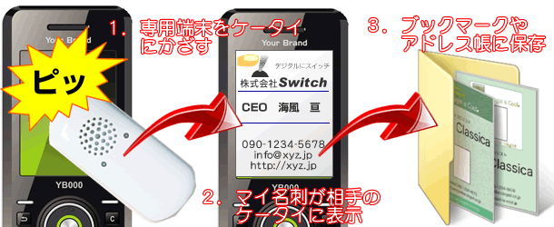
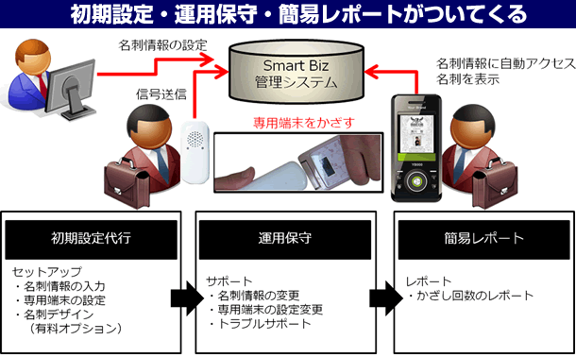
（参考情報）
名刺送り手
名刺受け手
Smart Bizのカーボンオフセット
発行済み京都クレジット／ＣＥＲを使用。
カーボンオフセットの実施は、この京都クレジットＣＥＲを、日本国政府の管理口座へ償却移転することで履行します。
クレジット（プロジェクト）内容は、風力発電や水力発電など、クリーンエネルギー系の方法論で創出されるプロジェクトを想定。
尚、使用する京都クレジット／ＣＥＲのプロジェクト種別は、カーボンオフセットサービス提供期間内に、随時変更になる可能性があります。
月次ごとにオフセット参加実績を集計し、その実績数値にもとづき、ジーコンシャス社を通して、京都クレジットＣＥＲの確保および日本国政府管理口座への償却移転を実施していきます。

